Slide 1
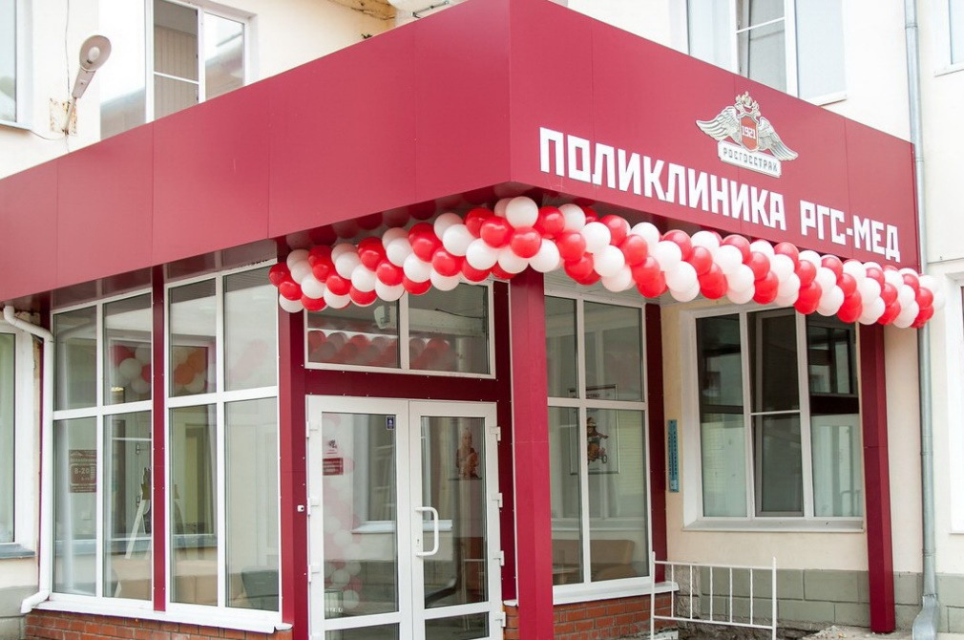
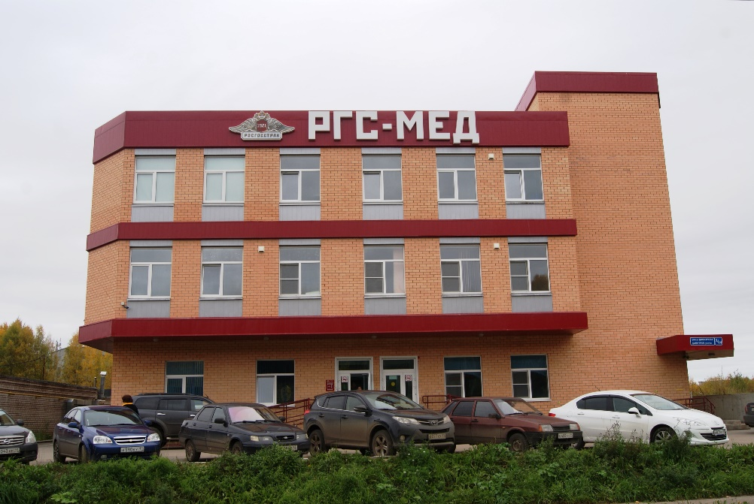
ООО «РГС-МЕД»
Проблемные
вопросы обслуживания
прикрепленного населения
в частной
медицинской организации

Slide 2
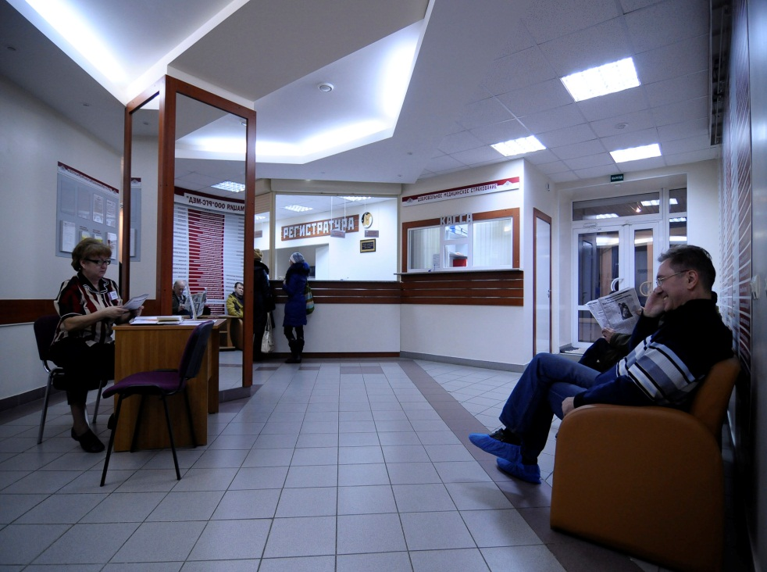
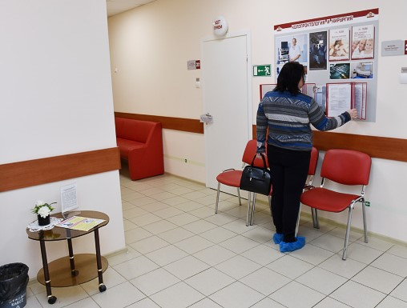
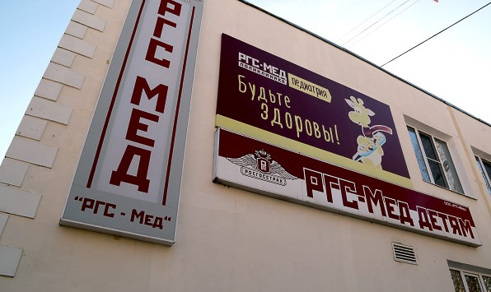
ООО «РГС-МЕД»

Slide 3
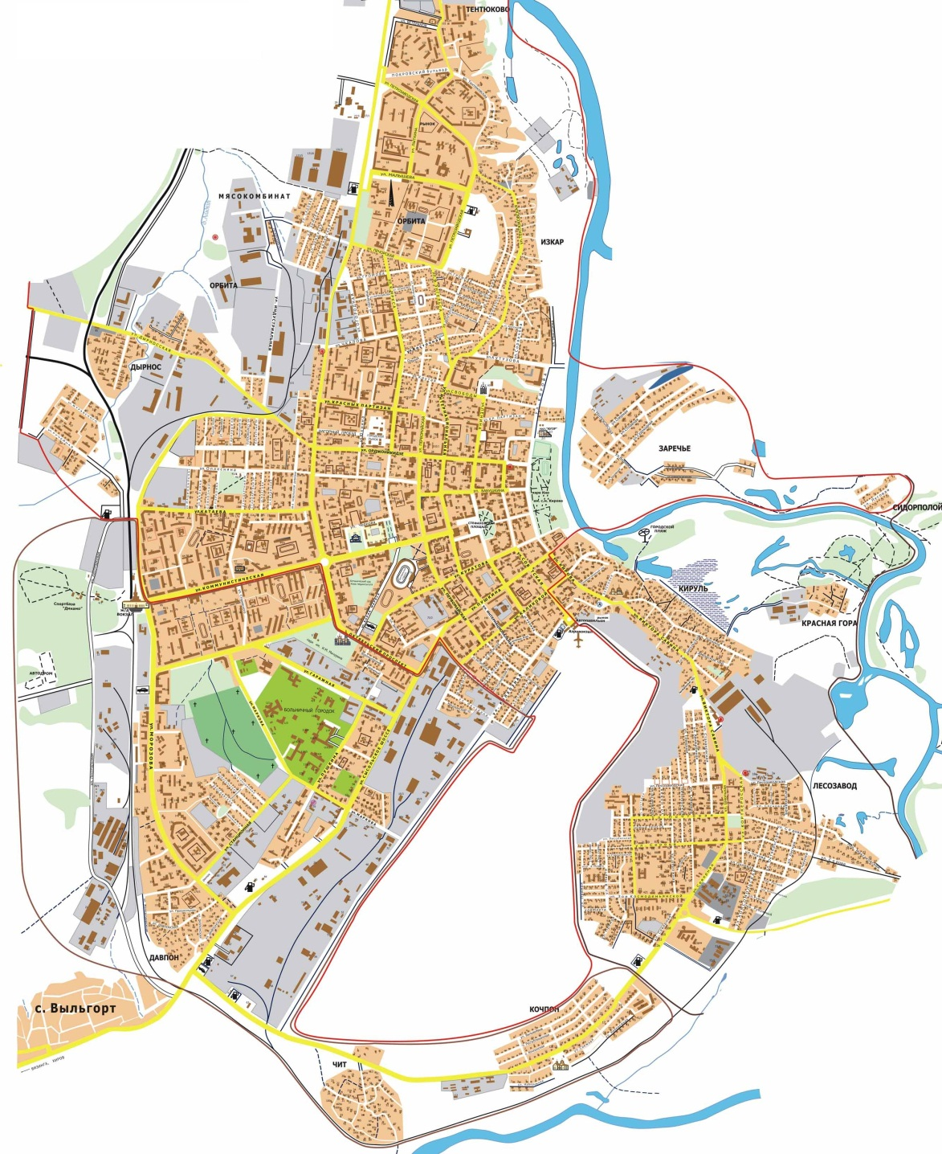
г. Сыктывкар
Прикрепленное население
Контингент прикрепленных | Численность, чел.
Дети | 454
Взрослые | 971
Приписной участок
Территория
внутри пересечения улиц:
Кирова
Печорская
Сысольское шоссе
Морозова

Slide 4
Ограничивающие факторы
Необходимость выполнения сроков оказания неотложной помощи (не более 2-х часов с момента обращения пациента);
ООО «РГС-Мед», как частная медицинская организация, участвующая в системе ОМС, не получает финансирования в тех же объемах, что и медицинские организации государственной системы здравоохранения:
ООО «РГС-Мед» не является получателем бюджетных ассигнований федерального и республиканского бюджетов, выделяемых на финансовое обеспечение реализации территориальных программ государственных гарантий бесплатного оказания гражданам медицинской помощи;
ООО «РГС-Мед» не получает финансового обеспечения противоэпидемических мероприятий, осуществляемых в целях предупреждения, ограничения распространения и ликвидации инфекционных болезней, а также проведение профилактических прививок;
Для ООО «РГС-Мед», медицинской организации негосударственной формы собственности, не предусмотрено прав использовать средства нормированного страхового запаса территориального фонда ОМС для софинансирования расходов на оплату труда врачей и среднего медицинского персонала;
Трудовые ресурсы МКДП ООО «РГС-Мед» ограничены численностью медицинского персонала,
с учетом экономических ресурсов ООО «РГС-Мед»

Slide 5
РЕЗУЛЬТАТЫ РАБОТЫ ООО «РГС-Мед»
1 квартал 2019 года
1. Статистика
Контингент | Количество обратившихся, чел. | Объем медицинской помощи
 |  | Базовый врач, посещ. | Узкие спец-сты, посещ. | Параклиника, услуг | ВСЕГО
Дети, всего | 1 952 | 5 839 | 2 189 | 8 774 | 16 802
в т.ч. прикрепленные | 200 | 496 | 173 | 789 | 1 458
Доля, приходящаяся на прикрепленных | 10,2% | 8,5% | 7,9% | 9,0% | 8,7%
Взрослые, всего | 7 362 | 3 277 | 10 874 | 26 849 | 41 000
в т.ч. прикрепленные | 442 | 723 | 1 062 | 3 645 | 5 430
Доля, приходящаяся на прикрепленных | 6,0% | 22,1% | 9,8% | 13,6% | 13,2%

Slide 6
2. Экономика
Участковая поликлиника. Результаты 1 квартала 2019 г.
ВЫВОДЫ
1. 50% прикрепленных уже обратились в течение 1 квартала 2019 за медицинской помощью
2. Из общего числа обратившихся:
Прикрепленные дети - 10,2%
получили 8,7% от всего объема услуг детского отделения
Прикрепленные взрослые – 6%
получили 13,2% (!) от всего объема услуг поликлинического отделения
Высокое потребление параклинических услуг
3. Сумма доходов по ОМС покрывает только прямые расходы на оплату труда
4. Квартальный расчетный убыток – 2,5 млн. р.
Расчет расходов на обеспечение работы участковой поликлиники
Наименование статьи | Сумма, тыс. руб.
Доходы | 1 255,5
Текущие расходы | (3 495 )
1. ФОТ, включая налоги в т.ч. | 1 928
1.1. Прямые расходы. Заработная плата врачей | 1 013
1.2. Накладные расходы. Заработная прочего персонала | 916
Аренда | 329
3. Коммунальные платежи | 100
4. Услуги сторонних ЛПУ | 151
5. Медикаменты и перевязочные средства и одноразовые расходные материалы | 219
6. Мягкий инвентарь и спецодежда | 8
7. Содержание автотранспорта | 55
8. Расходы IT и связь | 45
9. Командировки. Обучение персонала | 40
10. Охрана труда и техника безопасности | 7
Канцтовары и предметы снабжения | 54
Прочие текущие расходы по поликлинике | 559
Амортизация* (не финансируется из средств ОМС, но ее наличие не исключается) | 205
ПРИБЫЛЬ (убыток) | -2 445

Slide 7
Правовое регулирование прикрепления
Федеральный закон от 21.11.2011 года № 323-ФЗ
«Об основах охраны здоровья граждан в Российской Федерации»;
Приказ Минздравсоцразвития России от 15.05.2012 года
№ 543н «Об утверждении Положения об организации
оказания первичной медико-санитарной помощив зрослому населению»;
Приказ Минздравсоцразвития России от 26.04.2012 № 406н
«Об утверждении Порядка выбора гражданином медицинской
организации при оказании ему медицинской помощи в рамках
программы государственных гарантий бесплатного оказания
гражданам медицинской помощи»;
Приказ Минздрава России от 07.03.2018 № 92н
«Об утверждении Положения об организации оказания первичной
медико-санитарной помощи детям

Slide 8
Судебная практика
в пользу пациента
Апелляционное определение Архангельского
областного суда от 22.04.2015
Апелляционное определение Самарского
областного суда от 26.01.2016
в пользу медицинской организации
Апелляционное определение Московского
городского суда от 08.11.2017

Slide 9
Пути решения
Официальное обращение
в федеральные и республиканские органы, обладающие правом законодательной инициативы
ЦЕЛЬ: внесение изменений (уточнений) в действующее законодательство, по следующим вопросам:
КОНКРЕТИЗАЦИЯ ПОНЯТИЯ
«территориально-участковый принцип оказания медицинской помощи»;
КОНКРЕТИЗАЦИЯ ПРАВ медицинских организаций в части определения
предельной нагрузки по обслуживанию прикрепленного населения.
обеспечение РАВНЫХ УСЛОВИЙ финансирования государственных
и частных медицинских организаций, работающих в системе ОМС

Slide 10
СПАСИБО ЗА ВНИМАНИЕ!
МЫ РЯДОМ

